Slide 1
Matkaajat Oy
Kesä 2016

Slide 2
Suurin ja kokenein
Tarjontamme on kaksinkertaistunut
Toimistojemme määrä on kolminkertaistunut
Tule seikkailemaan turvallisesti
Koulutetut oppaat

Slide 3
Esimerkkejä halvoista hotelleistamme
Hotelli | Luokitus | 1 vko | 2 vko
Bellevue | 3 | 565 € | 920 €
Eden Alcudia | 3+ | 605 € | 1265 €
Waikiki | 3+ | 705 € | 1020 €

Slide 4
Kesäajan myydyt matkat

Slide 5
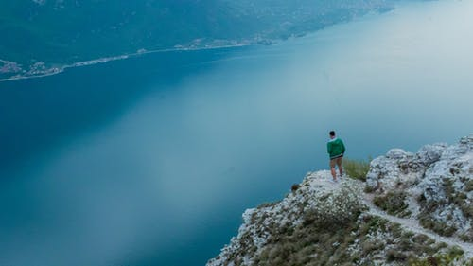
Miksi lentäisit pois arjesta?
Aurinkoa
Kiireetöntä elämää
Tutustu uusiin ihmisiin
Kokeile uusia ruokamakuja
Laskettelu

Slide 6
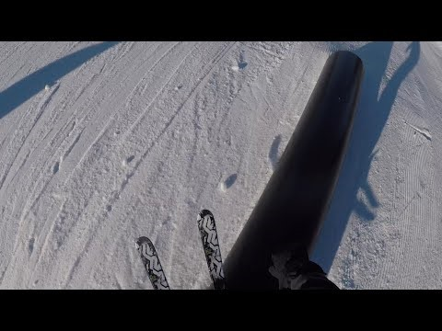
Erilaisia harrastusmahdollisuuksia

